Slide 1


Обзор изменений в Порядке проведения аттестации педагогических работников организаций, осуществляющих образовательную деятельность,
и нормативно-правовых документах

Slide 2
Нормативно-правовые документы
Документы:
Приказ Министерства просвещения РФ №196 от 24.03.2023 г. «Об утверждении Порядка проведения аттестации педагогических работников организаций, осуществляющих образовательную деятельность».
Распоряжение Комитета по образованию № 359-р от 02.04.2026
«Об утверждении Административного регламента Комитета по образованию по предоставлению государственной услуги по организации проведения аттестации педагогических работников аттестационной комиссией Комитета по образованию по проведению аттестации в целях установления квалификационных категорий педагогическим работникам образовательных организаций».

Slide 3
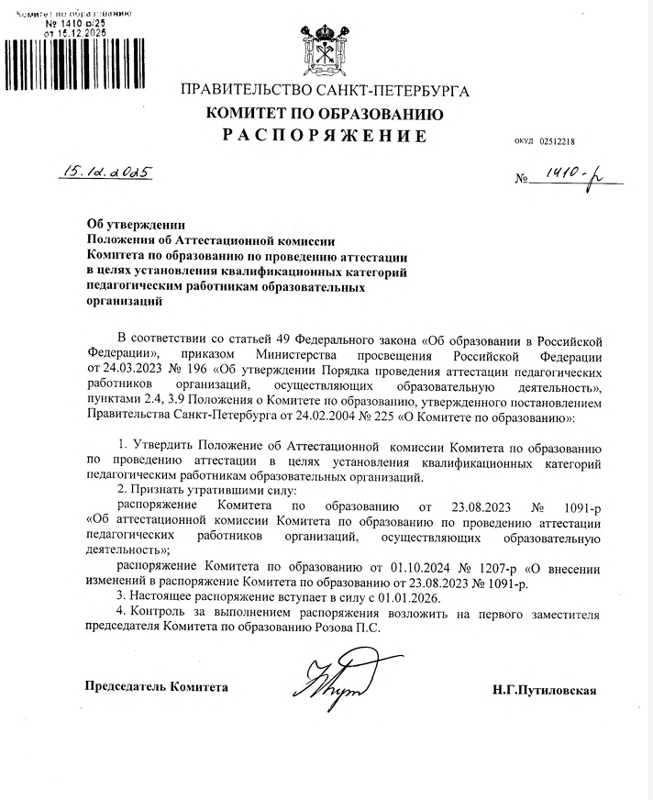
Нормативно-правовые документы
Распоряжение Комитета по образованию №1410-р от 15.12.2025 г. «Об утверждении Положения об Аттестационной комиссии Комитета по образованию по проведению аттестации в целях установления квалификационных категорий педагогическим работникам образовательных организаций».

Slide 4
Новации Порядка аттестации
Срок действия квалификационных категорий с 1 сентября 2023 года не устанавливается.
Ранее присвоенные квалификационные категории сохраняются в течение срока, на который они были установлены.
При наличии первой квалификационной категории срок подачи заявления на высшую квалификационную категорию теперь не ограничен.
Уточнен перечень сведений, указываемых в заявлении. Заявления на высшую категорию подают педагогические работники, имеющие (имевшие) по одной из должностей первую или высшую квалификационную категорию.
Сведения об установленной квалификационной категории вносятся работодателем в трудовую книжку.

Slide 5
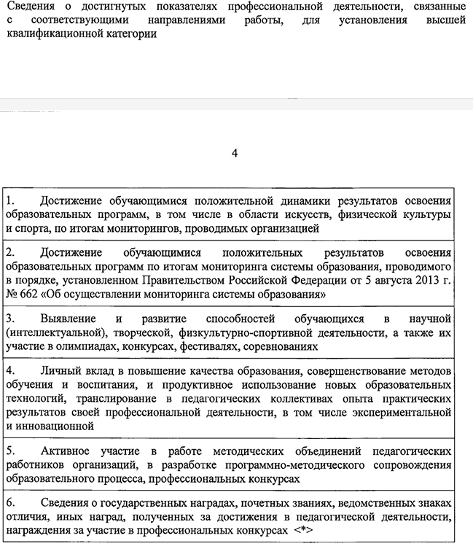
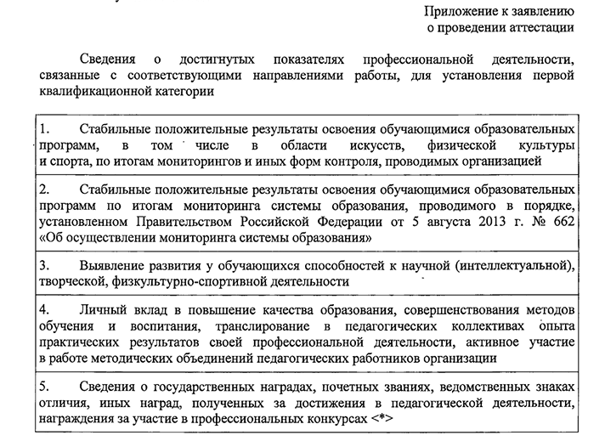
Организация и проведение аттестации педагогических работников
По желанию педагогических работников проводится аттестация в целях установления квалификационной категории «педагог-методист» и «педагог-наставник». Срок действия новых категорий не предусматривается.

Slide 6
Организация и проведение аттестации педагогических работников
О ПРЕДОСТАВЛЕНИИ ГОСУДАРСТВЕННОЙ УСЛУГИ ПО ОРГАНИЗАЦИИ И ПРОВЕДЕНИЮ АТТЕСТАЦИИ ПЕДАГОГИЧЕСКИХ РАБОТНИКОВ ОРГАНИЗАЦИЙ, ОСУЩЕСТВЛЯЮЩИХ ОБРАЗОВАТЕЛЬНУЮ ДЕЯТЕЛЬНОСТЬ

Slide 7
Организация и проведение аттестации педагогических работников
СРОКИ ПРЕДОСТАВЛЕНИЯ ГОСУДАРСТВЕННОЙ УСЛУГИ

Slide 8
Организация и проведение аттестации педагогических работников
Ф
Формы предоставления
сведений о достигнутых показателях профессиональной деятельности в электронном виде
Портал Госуслуг
МФЦ
Многофункциональный центр
Федеральный портал Госуслуг
Через портал Государственных
и муниципальных услуг СПб - количество листов не ограничено
Через МФЦ на электронном носителе (флеш-накопитель) – количество листов не ограничено
Через МФЦ
до 25 листов

Slide 9
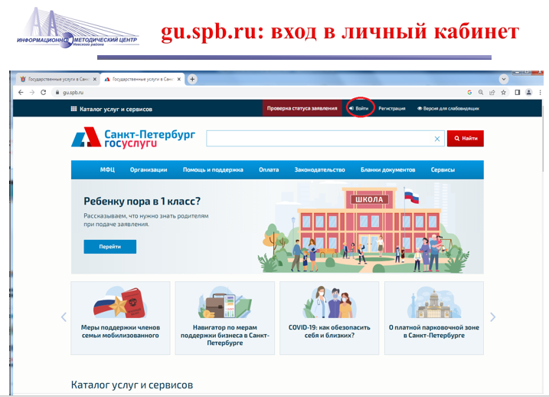
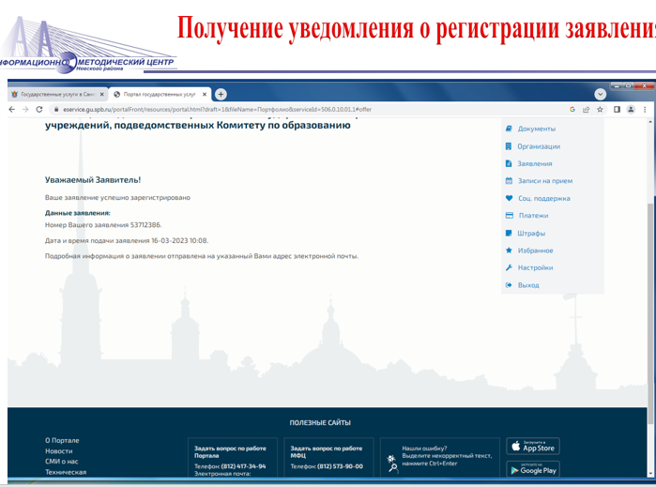
Организация и проведение аттестации педагогических работников
Требования к сведениям о достигнутых показателях
профессиональной деятельности ,
поданных в электронном виде посредством Портала государственных услуг и муниципальных услуг
Санкт-Петербурга (www.gu.spb.ru)

Slide 10
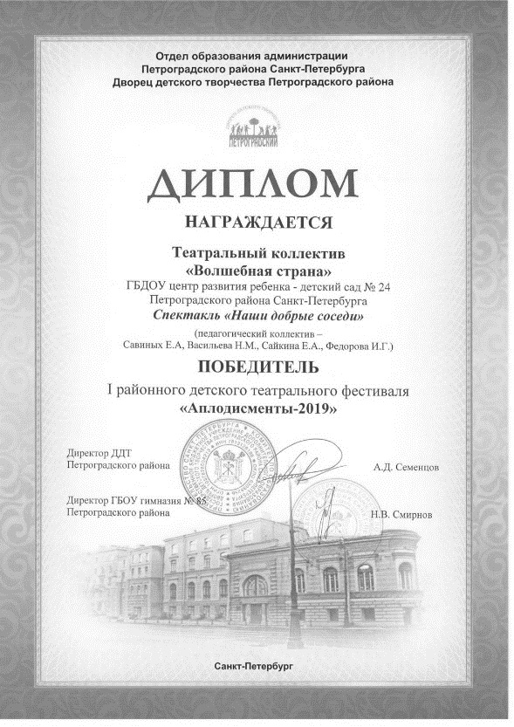















Организация и проведение аттестации педагогических работников

Slide 11
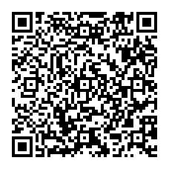
Организация и проведение аттестации педагогических работников
Результат предоставления
государственной услуги
Распоряжение Комитета по образованию «Об установлении (отказе об установлении) квалификационной категории педагогическим работникам».
Способ получения результата
Публикация распоряжения Комитета по образованию
в сети «Интернет» на официальном сайте
Комитета (k-obr.spb.ru). Раздел – Направления деятельности - Педагогические кадры – Распоряжения об установлении квалификационных категорий.

Slide 12
Организация и проведение аттестации педагогических работников
АТТЕСТАЦИЯ ПЕДАГОГИЧЕЧСКИХ РАБОТНИКОВ В ЦЕЛЯХ ПОДТВЕРЖДЕНИЯ СООТВЕТСТВИЯ ЗАНИМАЕМОЙ ДОЛЖНОСТИ

Slide 13
Организация и проведение аттестации педагогических работников
Основные положения:
Порядок проведения аттестации педагогических работников в целях подтверждения соответствия занимаемым ими должностям утверждён приказом Министерства просвещения РФ №196 от 24.03.2023 г. «Об утверждении Порядка проведения аттестации педагогических работников организаций, осуществляющих образовательную деятельность» .
Аттестация педагогических работников в целях подтверждения соответствия занимаемым ими должностям проводится один раз в пять лет на основе оценки их профессиональной деятельности аттестационными комиссиями, самостоятельно формируемыми организациями.
Исключение составляют педагогические работники, указанные
в п.22 Порядка проведения аттестации.

Slide 14
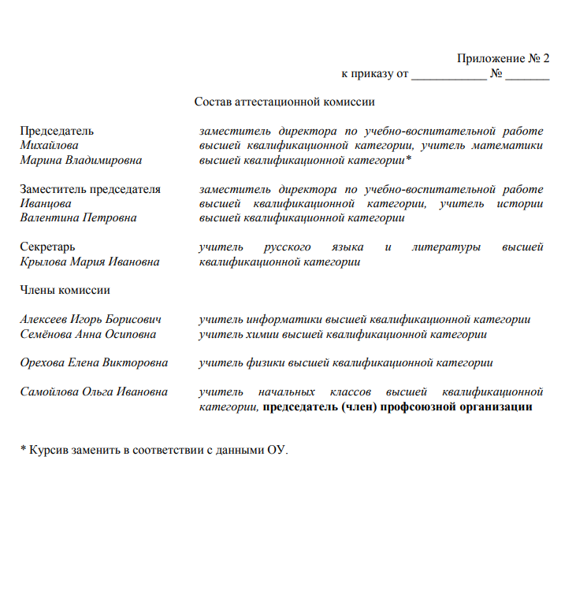
Организация и проведение аттестации педагогических работников
Форма состава аттестационной комиссии

Slide 15
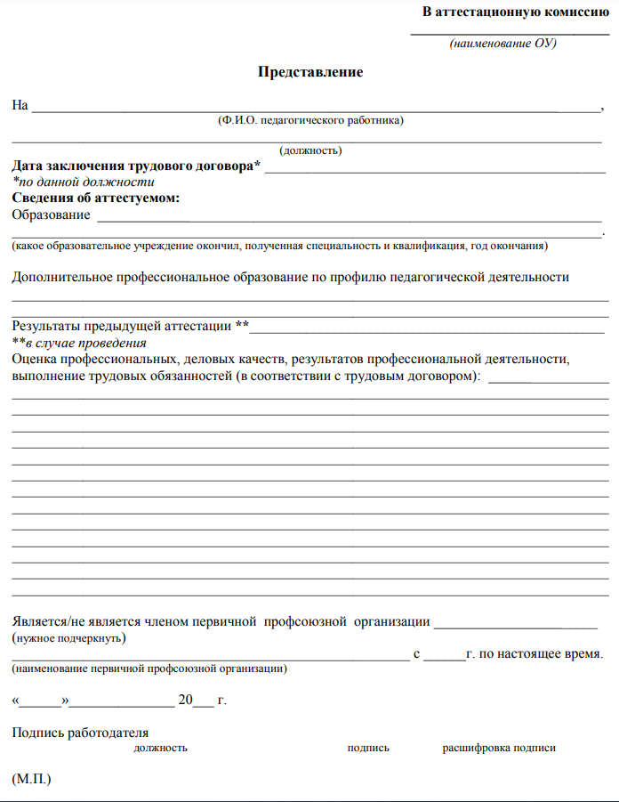
Организация и проведение аттестации педагогических работников
Форма представления
Фамилия, имя, отчество
дата заключения по этой должности трудового договора
информация о получении дополнительного профессионального образования по профилю педагогической деятельности
мотивированная всесторонняя и объективная оценка профессиональных качеств

Slide 16
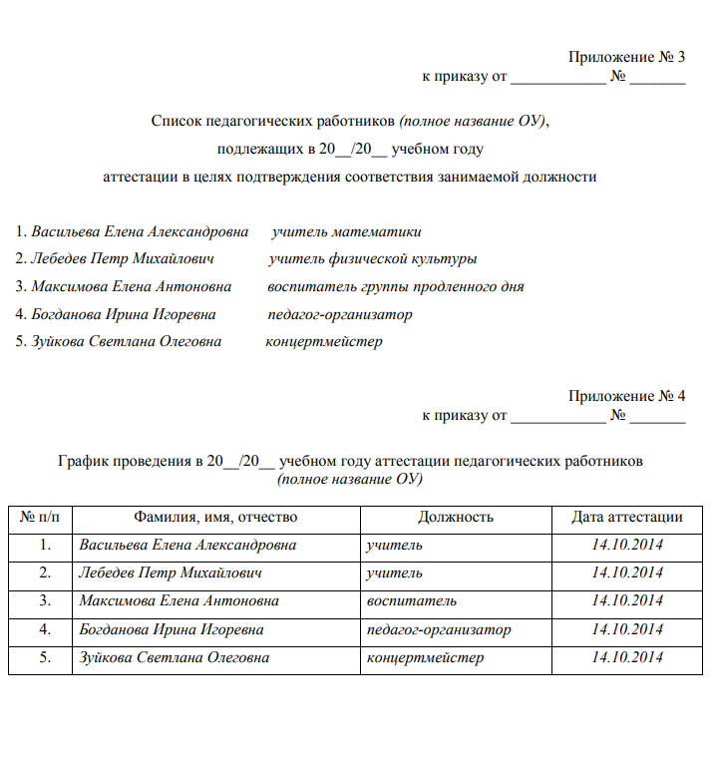
Организация и проведение аттестации педагогических работников
С какими документами знакомится аттестуемый работник?
Распорядительный акт , содержащий список работников, подлежащих
аттестации
Распорядительный акт , содержащий график проведения аттестации

Slide 17
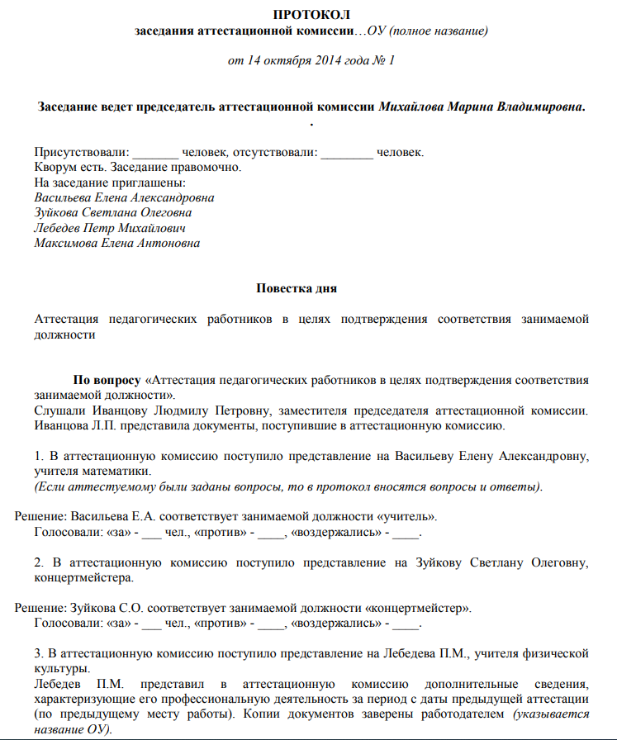
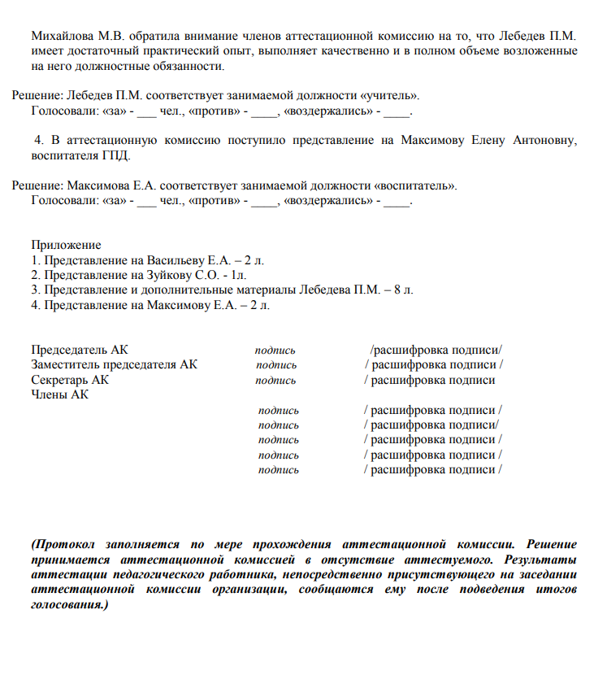
Организация и проведение аттестации педагогических работников
Порядок процедуры аттестации и оформление результатов
Форма протокола заседания АК ОУ

Slide 18
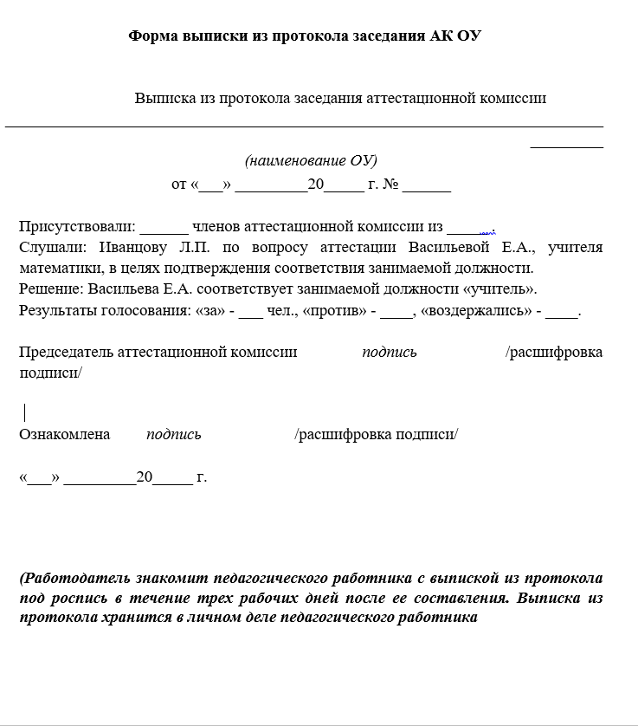
Организация и проведение аттестации педагогических работников
Выписка из протокола заседания
Выписка на педагогического работника, прошедшего аттестацию, составляется
не позднее 2 рабочих дней со дня её проведения.

